Slide 1
Буквенные лабиринты
Выполнила: учитель-логопед: МАОУ СОШ № 67 Юдина Наталья Владимировна

Slide 2
ПРОЙДИ ПО БУКВЕННЫМ ЛАБИРИНТАМ.
Для успешного овладения грамотой, ребёнок должен запомнить буквы.
Предложенные варианты упражнений помогут быстрее запомнить буквы, развивают внимание, сообразительность, мышление, мелкую моторику.
В упражнениях можно выделить заданную букву, составить с буквами слова.

Slide 3
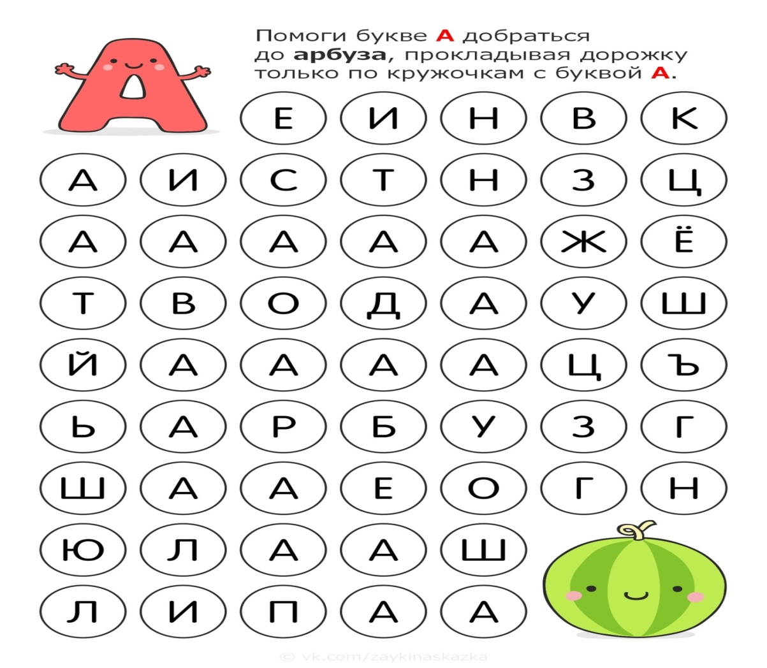
Запомни букву –А Сосчитай все буквы А

Slide 4
Запомни букву -В

Slide 5
Запомни букву -Г

Slide 6
Запомни букву -Е

Slide 7
Запомни букву -Ё

Slide 8
Запомни букву -Ж

